Slide 1

Letecká doprava se zaměřením na charterovou dopravu
Vysoká škola technická a ekonomická
Katedra dopravy a logistiky
Autorka bakalářské práce: Ivana Babková
Vedoucí bakalářské práce: Ing. Ladislav Bartuška
Oponent bakalářské práce: doc. Ing. Rudolf Kampf, CSc.
České Budějovice, červen 2016

Slide 2
Struktura prezentace
Motivace a důvody řešení daného problému
Cíl bakalářské práce
Obecný popis letecké dopravy
Analýza současného stavu letecké charterové dopravy v ČR
Studie vybraného letu – SWOT analýza
Návrhy opatření a závěrečné shrnutí
Otázky vedoucího práce

Slide 3

Motivace a důvody řešení daného problému
Zvýšený zájem o leteckou dopravu
Charterové lety a jejich popularita

Slide 4
Cíl bakalářské práce
Cílem práce je provést analýzu současného stavu charterové letecké dopravy v České republice, jejíž součástí bude i zpracování rozhovorů se zástupci jednotlivých letišť a jejich vyhodnocení.

Slide 5
Obecný popis letecké dopravy
Doprava osob a nákladu
Rozdělení letecké dopravy – vojenská, civilní, osobní, nákladní, pravidelná, charterova
Charterový let obecně
Rozdělení charterových letů – jednorázový, pravidelný
Odlišnost letadel pro charterovy lety

Slide 6
Analýza současného stavu letecké charterové dopravy v ČR
Letiště spojené s charterovými lety
Statistické údaje o charterové dopravě:
  Jsou z/na vaše letiště prováděny charterové lety?
  Jaký je poměr charterových letů oproti pravidelným linkám?
  Když se budeme zabývat hlavně charterovými lety, jak jsou u vás zastoupeny jednorázové lety ve srovnání s pravidelnými linkami?
  Kdy se na vašem letišti poprvé zaznamenaly charterové lety a jaká je jejich popularita?

Slide 7
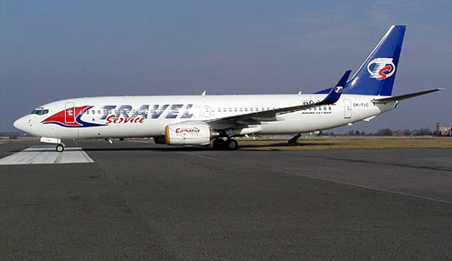
Studie vybraného letu
Letecká společnost Travel Service
Servis na palubě

Slide 8
SWOT analýza
 | Silné stránky (Strengths) | Slabé stránky (Weaknesses)
Vnitřní prostředí | Výborný finanční stav Minimální provozní náklady Využívání letounů i mimo sezónu Ziskový přístup k obnovovacímu procesu Jakostní služby se zaměřením na klienty | Nájem letounů jiných organizací Nízká důstojnost letecké společnosti Nižší úroveň palubního občerstvení Chybí věrnostní program pro stálé klienty Nedostatečné oslovení business pasažérů
 | Příležitosti (Opportunities) | Hrozby (Threats)
Vnější prostředí | Lehký vstup na nové trhy Pravidelné linky do charterových destinací Chybná taktika konkurence | Konkurence Rostoucí cena za palivo Politický neklid a terorismus ve vybraných zemích

Slide 9
Návrhy opatření a závěrečné shrnutí
Návrhy:
  Zaměření na slabé stránky a hrozby společnosti
  Pořízení více letounů
  Věrnostní program pro stálé zákazníky
Závěr:
  Popis charterových letů
  Analýza současného stavu letecké charterové dopravy v ČR
  Cíl práce splněn

Slide 10
Otázky vedoucího práce
Setkala jste se při zpracovávání dotazníků s nějakou zajímavou informací z oblasti charterové dopravy v ČR?
Když tuto problematiku vztáhneme na region Jižních Čech, jaký názor máte na vybudování mezinárodního letiště v Českých Budějovicích? Jakým směrem by se podle Vás budoucí letiště mělo ubírat z hlediska provozu jednotlivých leteckých společností?

Slide 11

Děkuji za pozornost

